Slide 1
EXPERIENCIA PERSONAL
María Morales
y
Flor Aquino

Slide 2
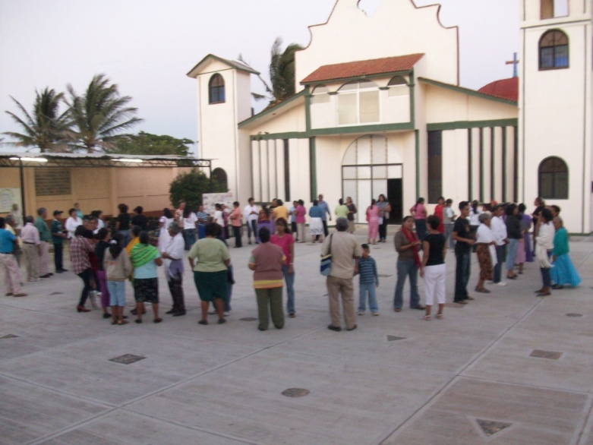
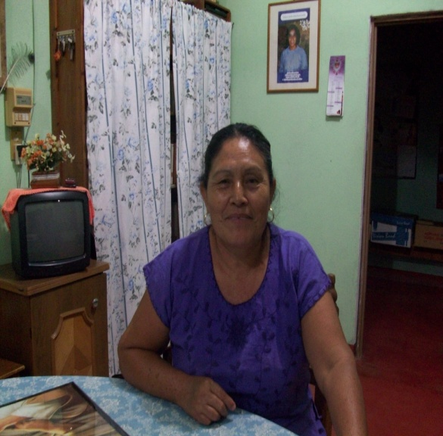
Salina Cruz, México

Slide 3
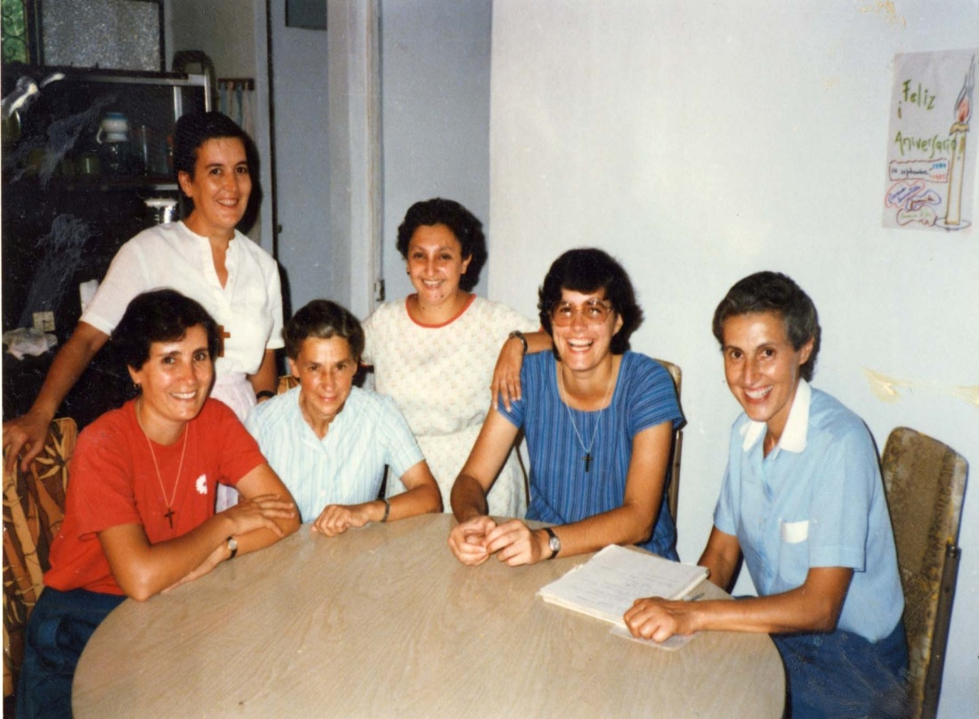
Experiencia Con Relación al Carisma
La llegada de las hermanas MIC me llevó por un camino de cambios, porque me transmitieron a un Dios amoroso y de perdón, que le dio sentido y un lugar en mi vida, e hizo que mirara a mis semejantes con amor y valoración .

Slide 4
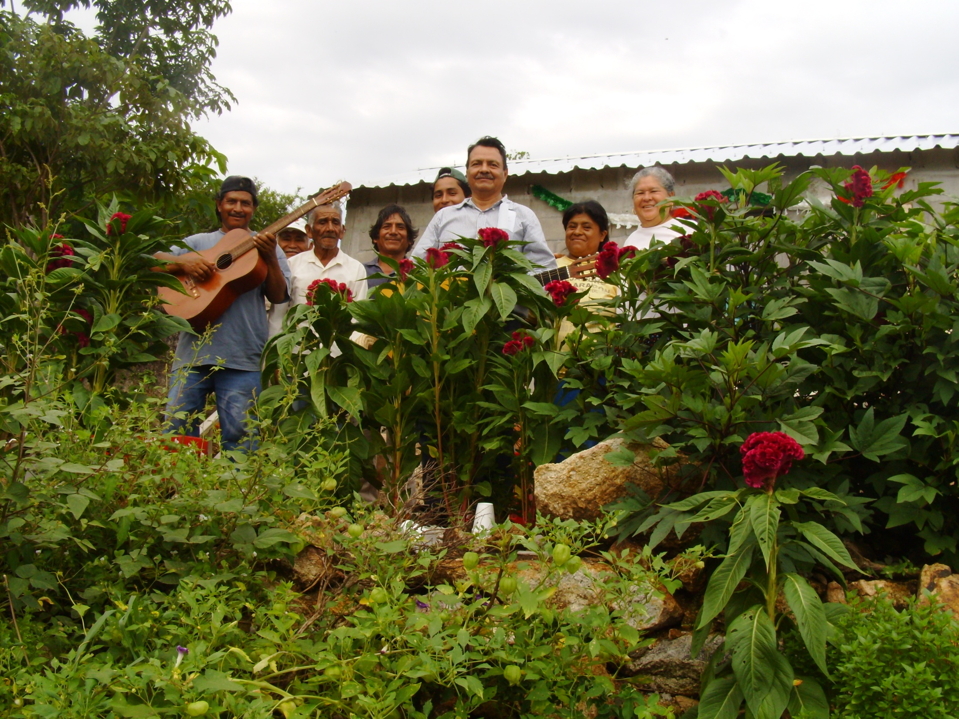
“PASAR HACIENDO EL BIEN”
EL CARISMA LO VIVO A Través DE MI SERVICIO, DEL COMPARTIR EN DIFERENTES ASPECTOS, LA ENTREGA EN LAS COMUNIDADES.

Slide 5
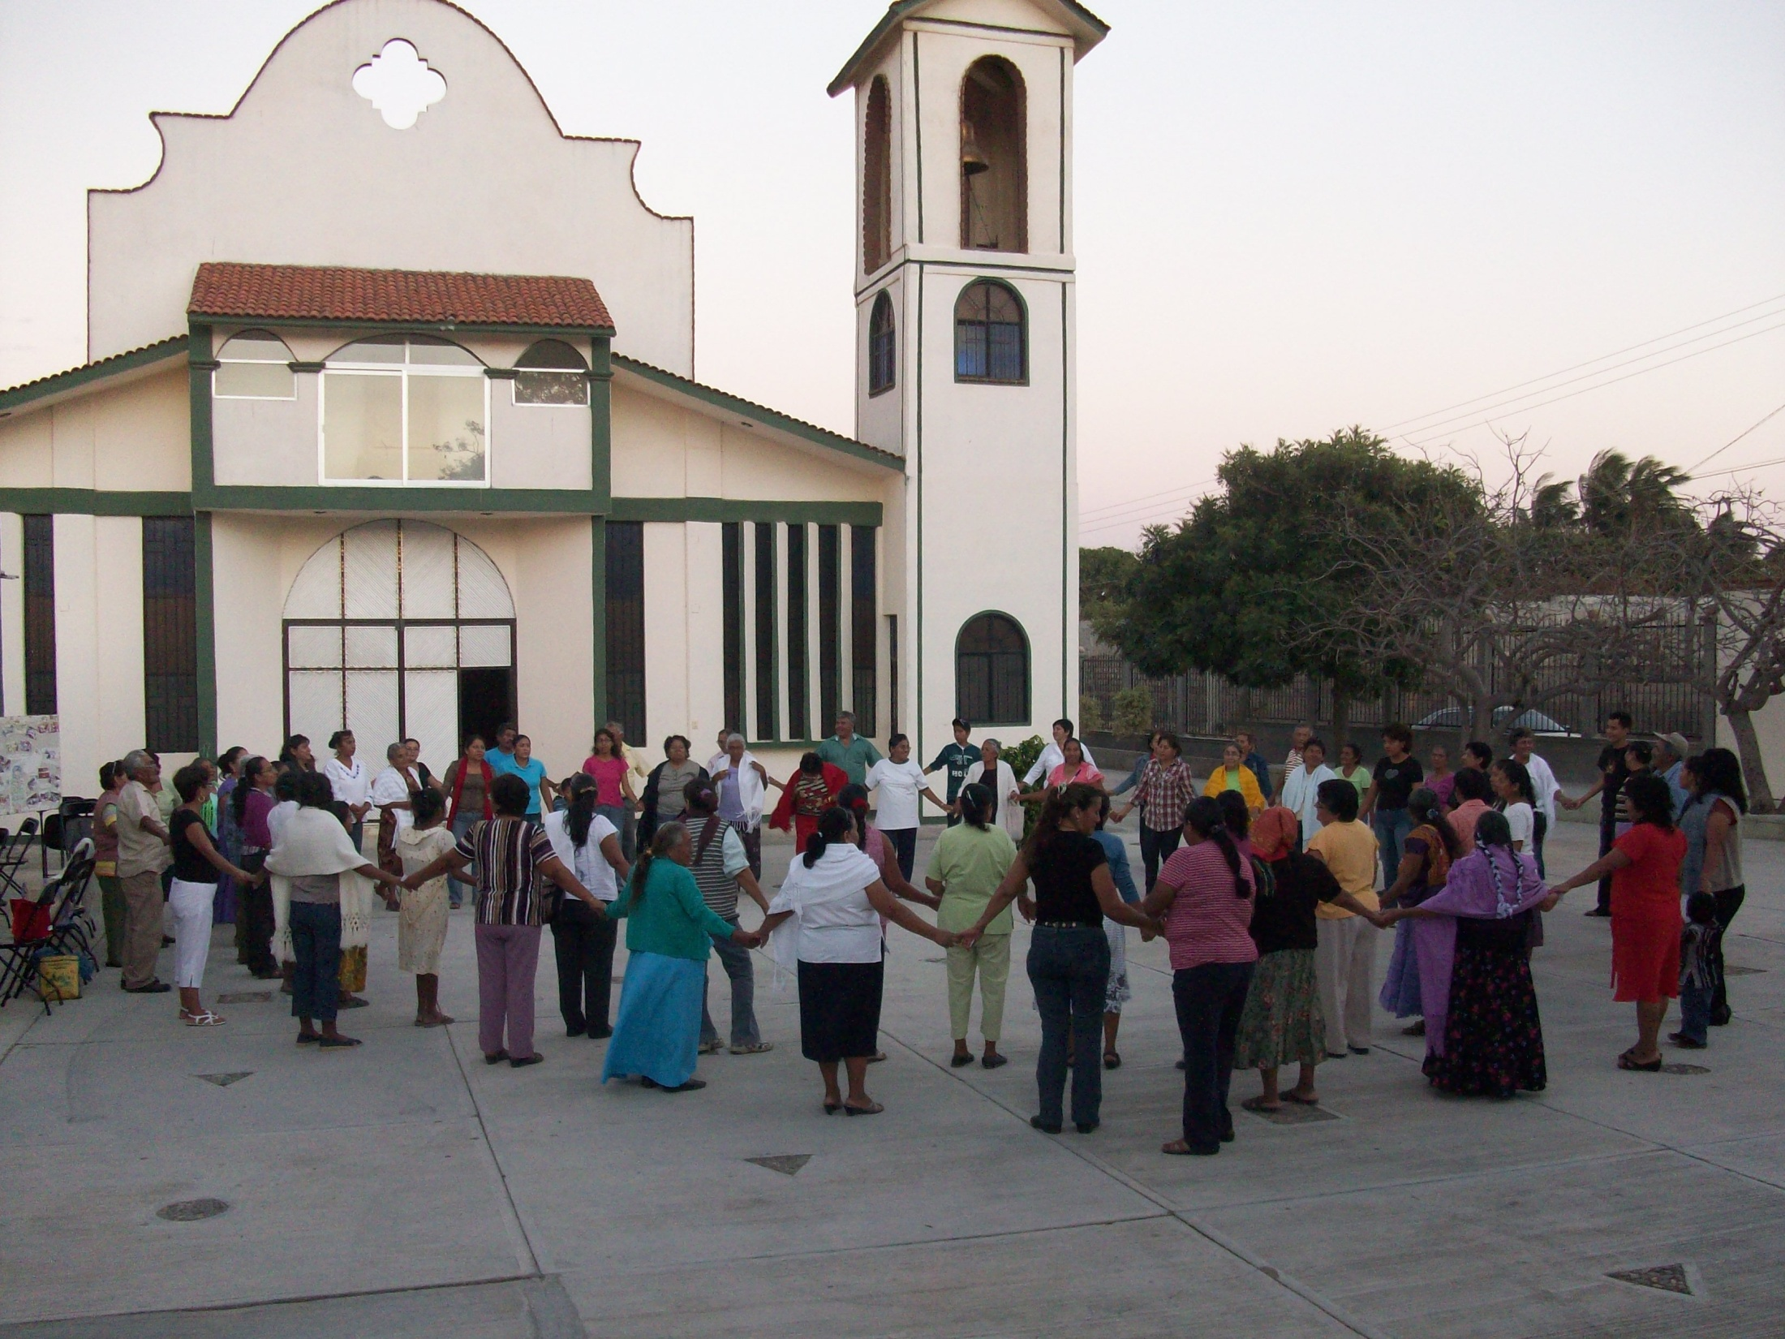
He descubierto que tengo mucho qué dar.
He aprendido a confiar en mí.
He aprendido que es importante prepararnos.
Mantener el espíritu alegre y dinámico
para contagiar a los hermanos y hermanas.

Slide 6
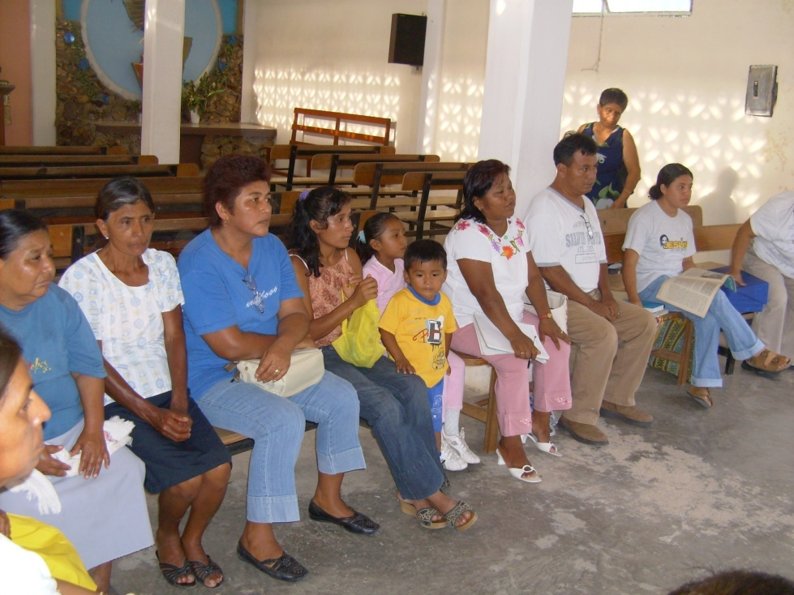
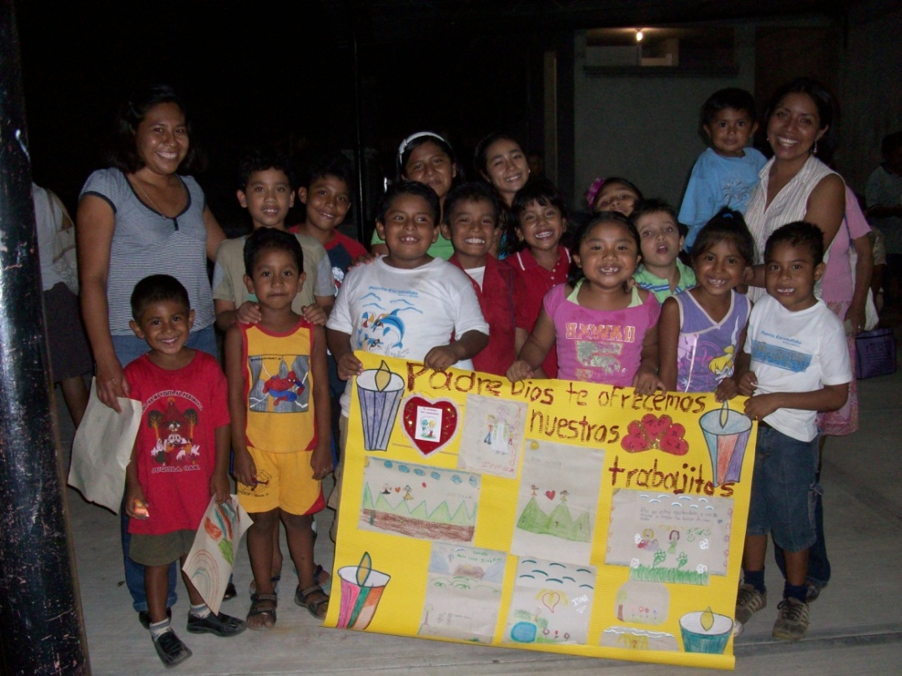
LA CERCANIA CON LOS PADRES DE FAMILIA COMPARTIENDO LOS PROBLEMAS DE LOS HIJOS

Slide 7
COLABORACIÓN EN LA FORMACIÓN CON LOS JÓVENES
SOLIDARIDAD Y OTROS VALORES…
DISPOSICIÓN Y PRONTITUD AL DIALOGO

Slide 8
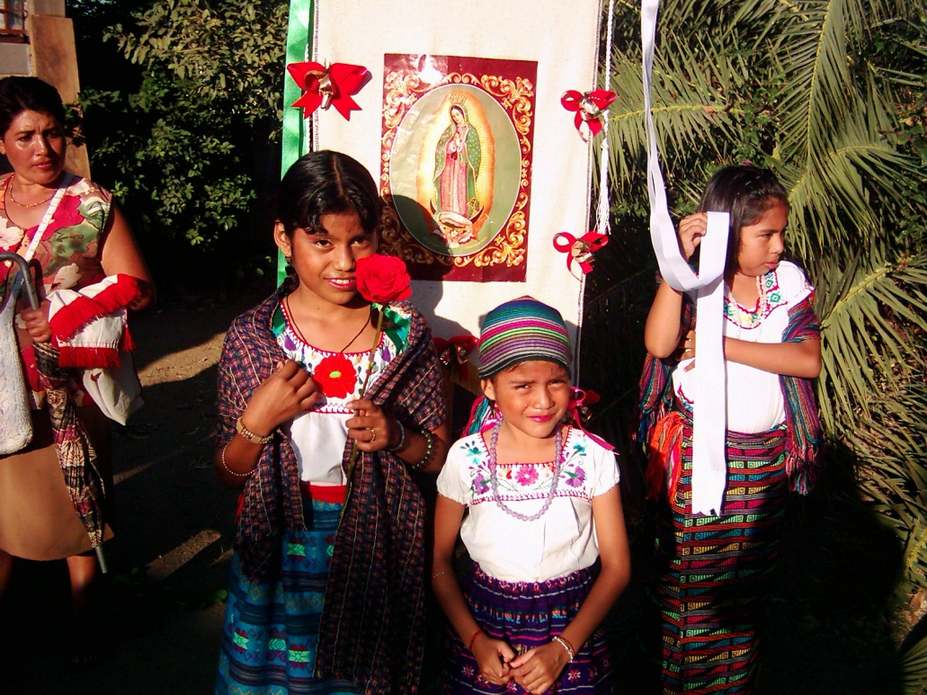
EVANGELIZACIÓN

Slide 9
TRABAJO EN EQUIPO
RESPOSABILIDAD
UNIDAD
DAR A CONOCER A CRISTO
AYUDAR A DESCUBRIRLO EN LAS DIFERENTES REALIDADES QUE SE VAN VIVIENDO

Slide 10
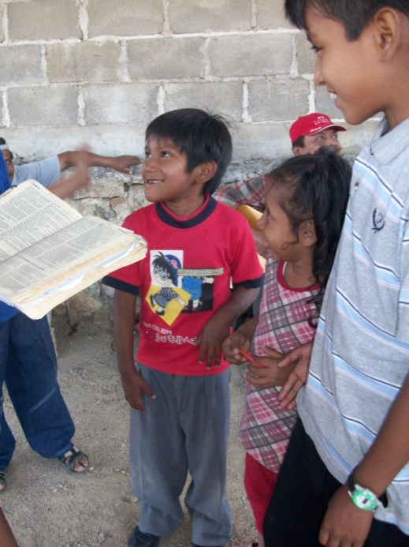
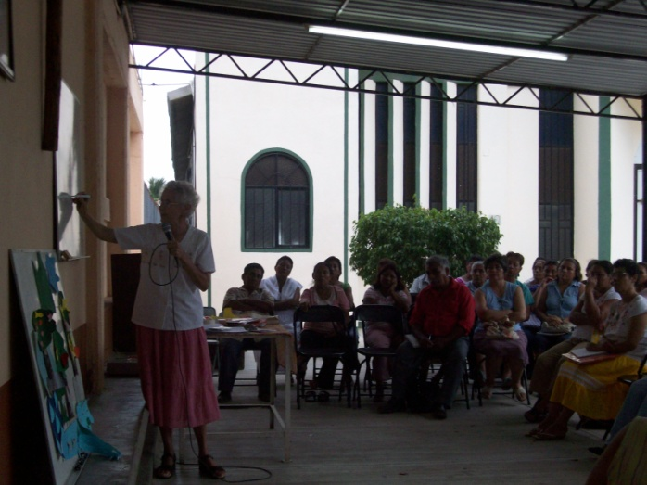
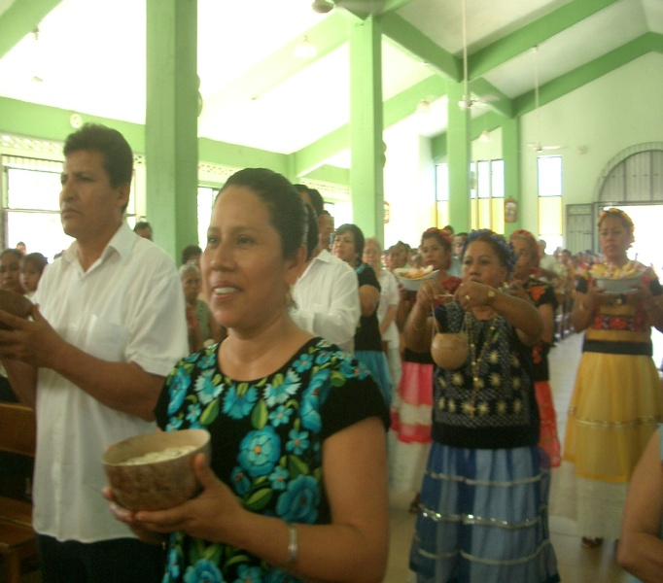
LUCES Y SOMBRAS
EL CONOCIMIENTO ADQUIRIDO PARA VIVIR LA FE, LA ESPERANZA Y EL AMOR HACIA MIS SEMEJANTES.

Slide 11
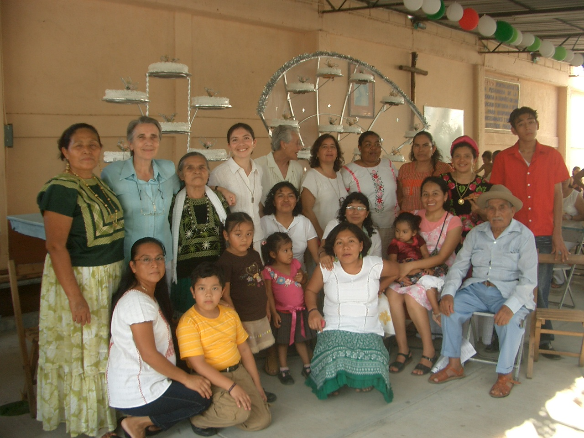
EL SEGUIMIENTO AL PLAN DE DIOS

Slide 12
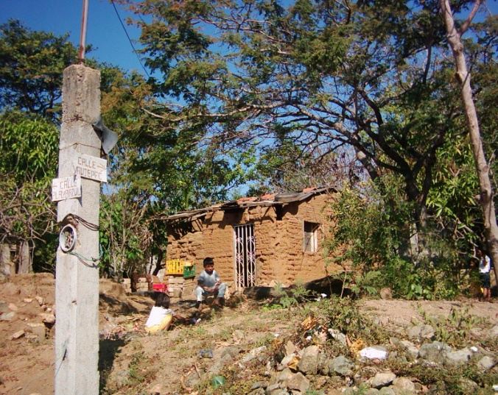
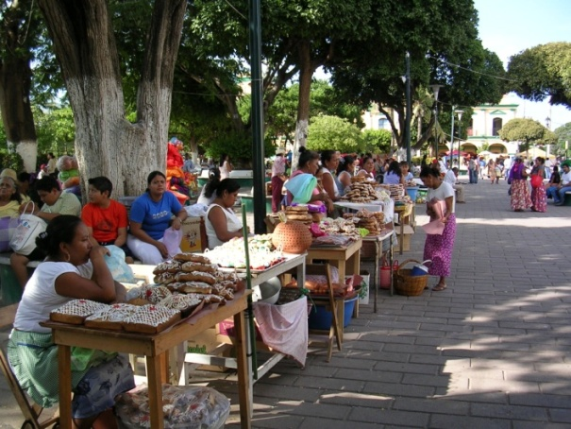
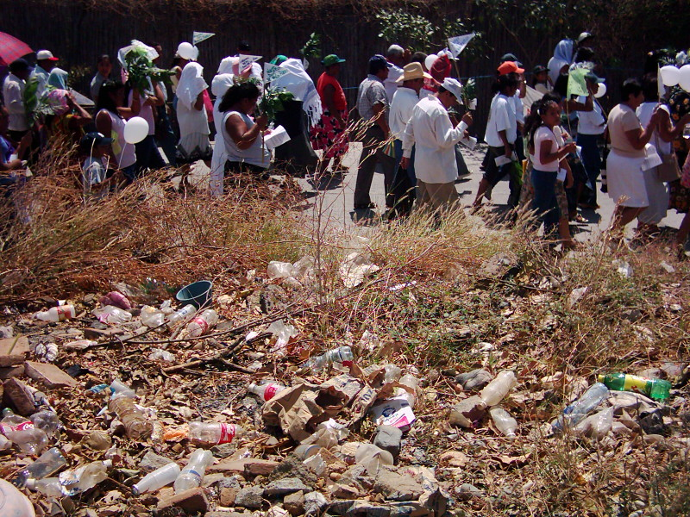
EL ANÁLISIS DE LA REALIDAD

Slide 13
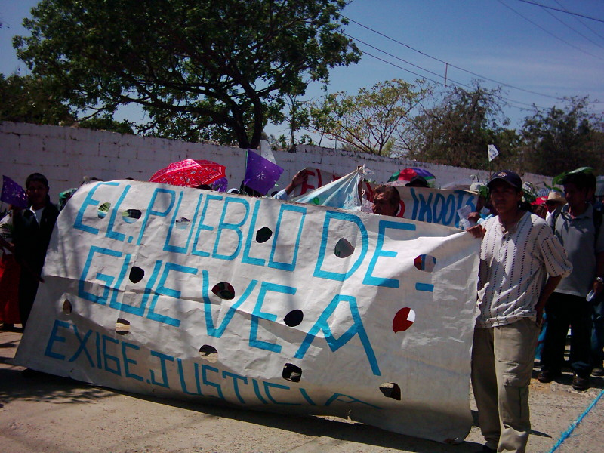
LA LUCHA ORAGANIZADA PARA ATENDER LAS NECESIDADES DE LAS PERSONAS

Slide 14
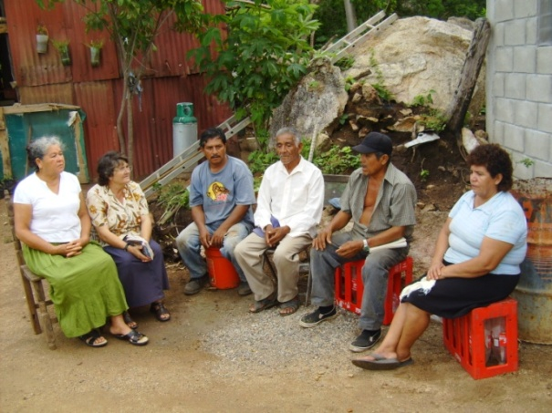
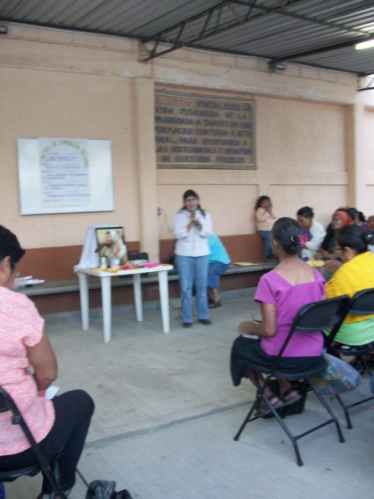
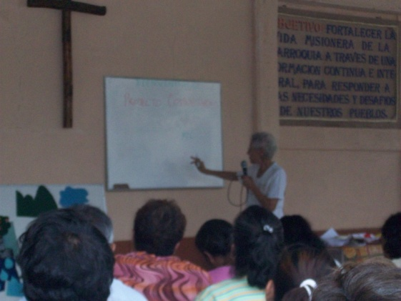
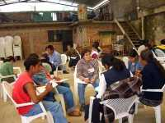
LA PRESENCIA DE LAS HERMANAS QUE ACOMPAÑAN EL CAMINAR

Slide 15
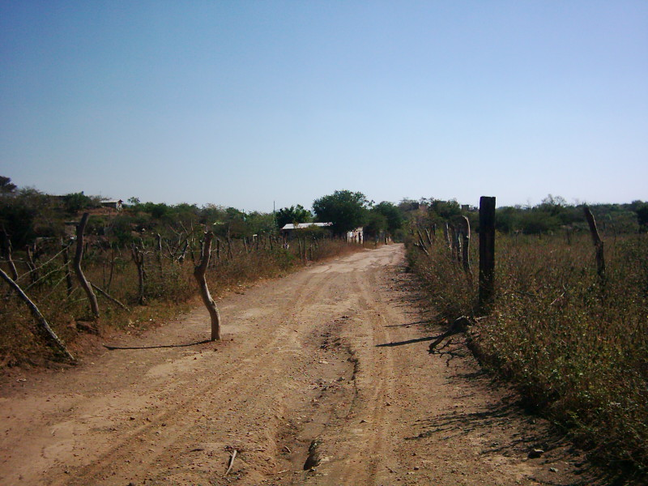
SOMBRAS
La lucha diaria contra los medios de comunicación.
La ruptura de la lucha organizada de las colonias.
Las necesidades familiares, economía y salud.
No dar una respuesta al 100 % por las necesidades familiares.
Falta de tiempo para una mayor integración y donación.

Slide 16
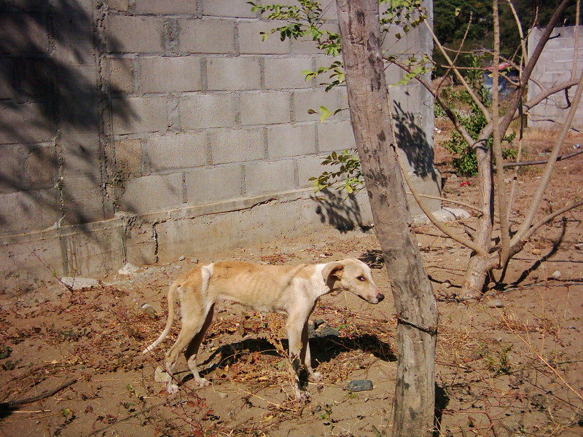
Pasividad y conformismo de
Los miembros de las
Comunidades.
La lucha de poder de los partidos
Políticos, dividen e impiden la
Participación

Slide 17
LAS SECTAS DEBILITAN LA FE

Slide 18
NIVEL DE GRUPO
PASTORAL PARROQUIAL
PLATAFORMA CIVIL

Slide 19
PASTORAL PARROQUIAL

Slide 20
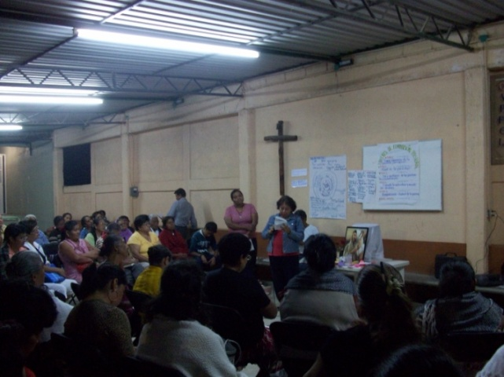
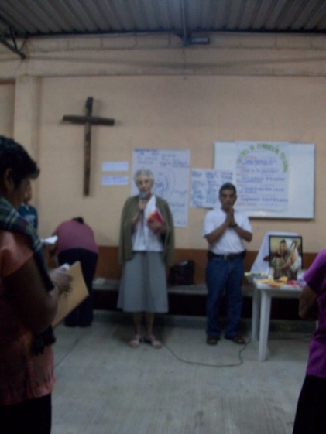
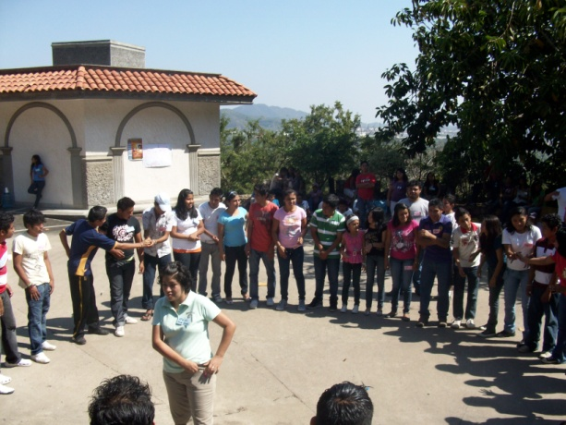
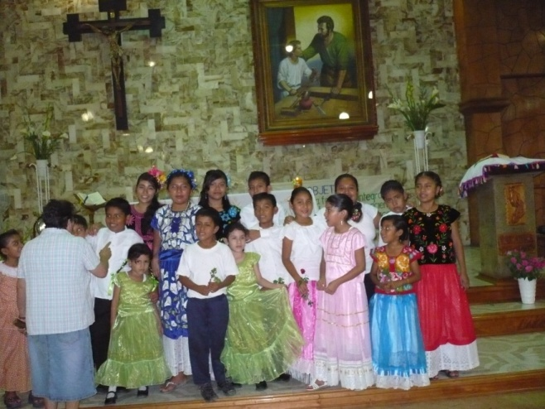
Formas de Trabajo:

Slide 21
Plataforma Civil

Slide 22
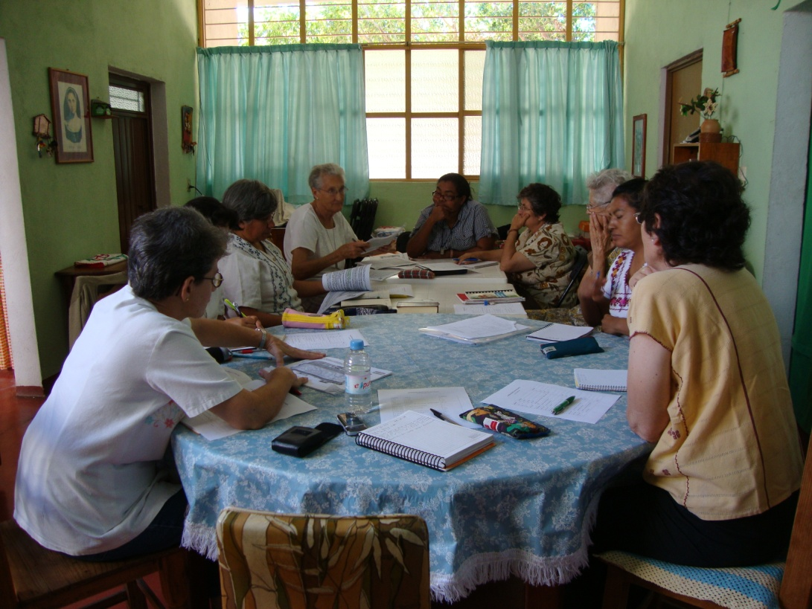
FORTALEZAS
Viven la realidad del pueblo y sus necesidades.
Alegría, dinamismo y creatividad.
Entrega constante.
Organización y distribución del trabajo.
Participación de laicos.

Slide 23
DEBILIDADES
Caer en una actividad rutinaria.
Exceso de trabajo.
Pasividad de los grupos de trabajo.
Falta de autoridad y decisiones en su trabajo de parte de los animadores de grupo.

Slide 24
INICIATIVAS
Somos participativos.
Se forman comisiones.
Todos dan aportaciones.
Se motiva la acción de los laicos hacia la pastoral social.
Acompañamiento a mujeres para su crecimiento personal.

Slide 25
Propuestas
Crear un espacio para el cuidado de ancianos abandonados (voluntariado).
Alternativas de empleos para jóvenes y mujeres.
Continuar el acompañamiento a mujeres para su crecimiento personal.

Slide 26
Gracias MIC

